Slide 1
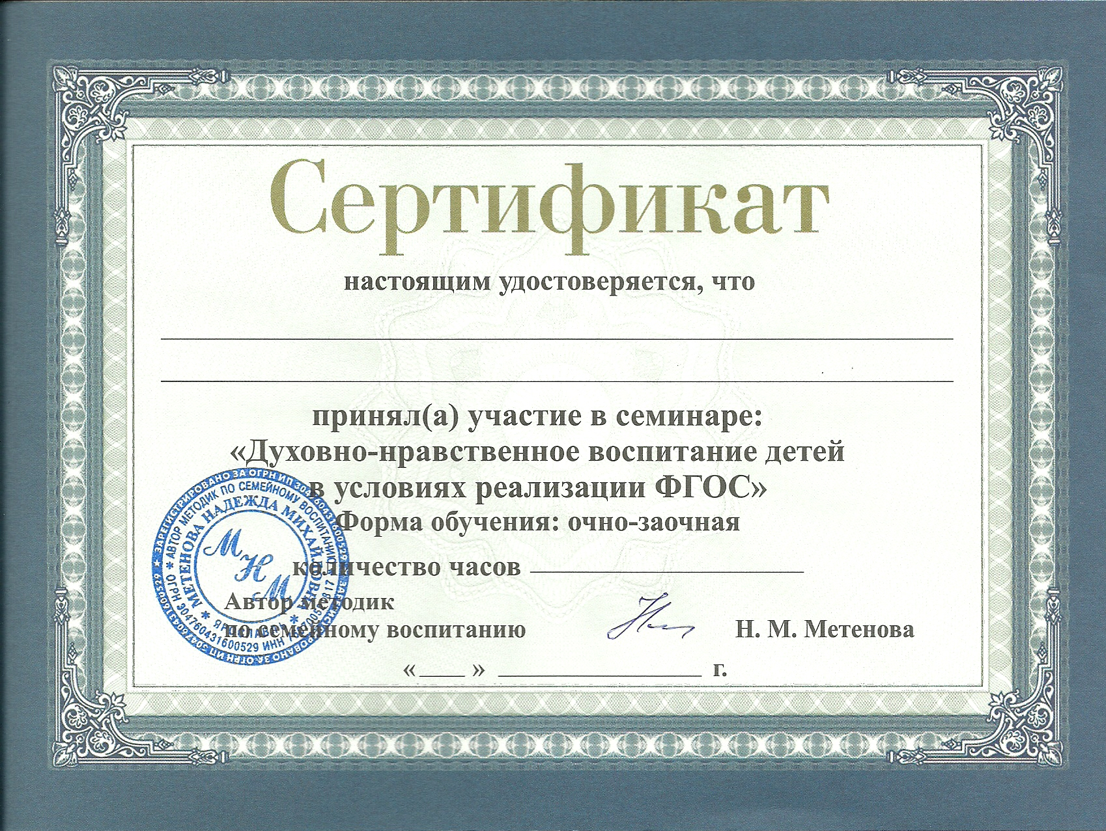
Шабарова
Надежда Леонидовна
16
01 октября 2019

Slide 2
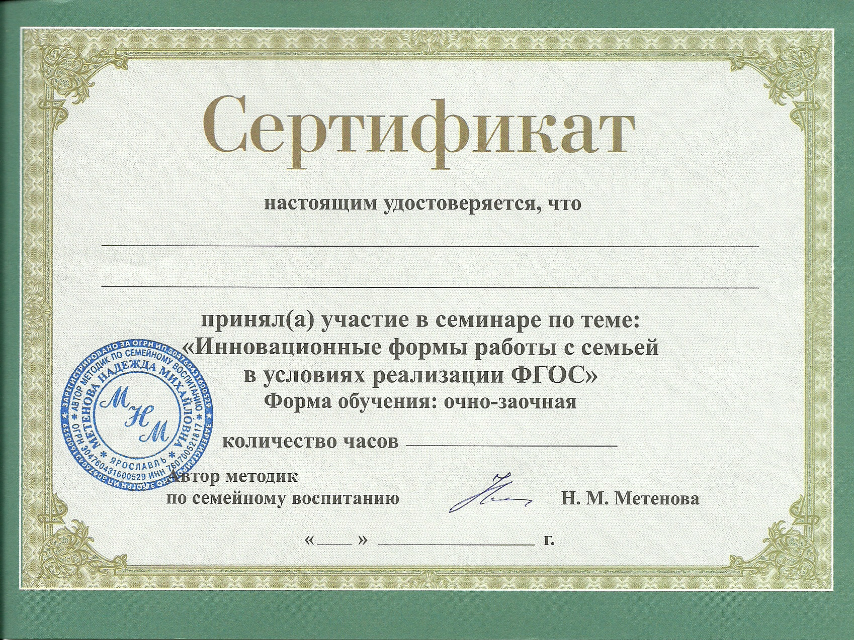
Шабарова
Надежда Леонидовна
16
01 октября 2019

